Slide 1

Quiz do bom!

Slide 2

Qual dos seguintes tipos de fogueiras não deve ser usado para cozinhar alimentos?
Estrela
Cercadura de Pedra
Fogo do Conselho
Fogo Refletor

Slide 3
Qual o nome cientifico dos gatos?
Felix-the-cat
Cactus felinus
Feliz Gatus
Felix Catus

Slide 4
O que significa a letra S da Cascata
S. Manela?
Salto
Salomão
Sergipe
Sociedade

Slide 5
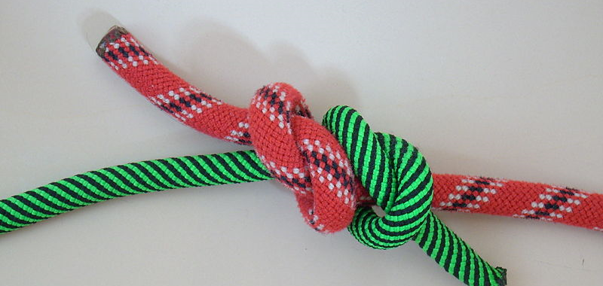
Qual o nome desse nó?
Roçador
Catau
Direito
Pescador

Slide 6
Quais são 5 maiores países do mundo, em área territorial?
Russia, China, EUA, Canadá, Brasil
Russia, China, India, EUA, Canadá
Russia, China, EUA, Austrália, Índia
China, Brasil, Canadá, EUA, Índia

Slide 7
Qual dos animais abaixo não faz parte da mesma Classe taxonômica dos demais?
Gatos
Cães
Golfinhos
Ganso

Slide 8
Quantos Camporis já foram realizados na Associação Catarinense?
12
15
18
20

Slide 9

A qual país pertence essa bandeira?
Malásia
Butão
Chipre
Turquia

Slide 10
Qual é a classe de desbravadores cuja cor é verde?
Companheiro
Pesquisador
Amigo
Excursionista

Slide 11
Qual foi o primeiro diretor do Clube Dínamis?
Alcemir
Pr. Fábio
João Marques
Donir

Slide 12
Quantos países formam o bloco econômico do Mercosul?
3
4
5
6

Slide 13
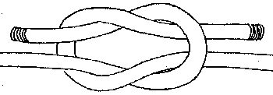
Pra que serve esse nó?
Unir dois cabos de mesmo diâmetro
Encurtar a corda
Amarrar bovinos
Resgatar pessoas em perigo

Slide 14
Quais são os primeiros quatro livros da Bíblia?
Gênesis, Levítico, Números, I Reis
Gênesis, Êxodo, Levítico, Números
Gênesis, Números, I Reis, II Reis
Gênesis, Êxodo, Deuteronômio, Levítico

Slide 15
O que causa o movimento das marés?
As atrações gravitacionais entre a Lua, Terra e o Sol
A quantidade de barcos navegando
O aquecimento global
As emissões de raios ultravioletas vindo do Sol

Slide 16




Qual dentre as insígnias a seguir pode ser usada na manga direita do uniforme de gala?
------
---------------
-----
--------------

Slide 17
Qual a cidade contiuamente habitada mais antiga do mundo?
Paris, na França
Jerusalém, em Israel
Beirute, no Líbano
Damasco, na Síria

Slide 18
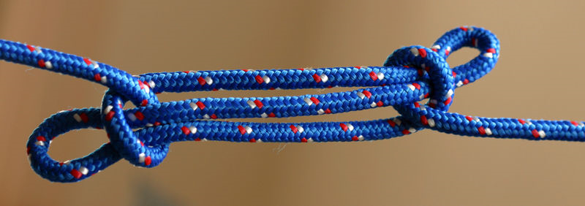
Como se chama esse nó?
Catatau
Cirurgião
Catau
Volta fiel

Slide 19
Qual a raiz quadrada de 1000000?
10
100
1000
10000

Slide 20
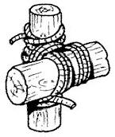
Qual é o nome dessa amarra?
Diagonal
Contínua
Circular
Quadrada

Slide 21
Quantos livros tem a Bíblia?
28
43
57
66

